Slide 1












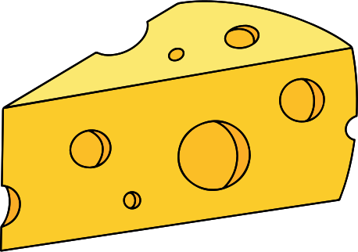
La alimentación
y nuestra relación con Dios

Slide 2


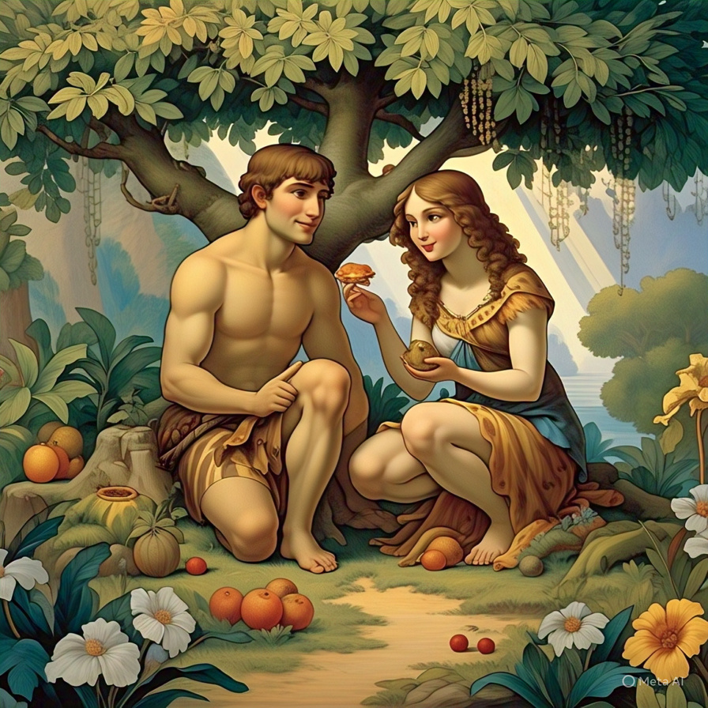
La Creación y el Edén
Génesis 1:29, "He aquí que os he dado toda planta que da semilla... y todo árbol en que hay fruto de árbol que da semilla; os serán para comer.”

Slide 3
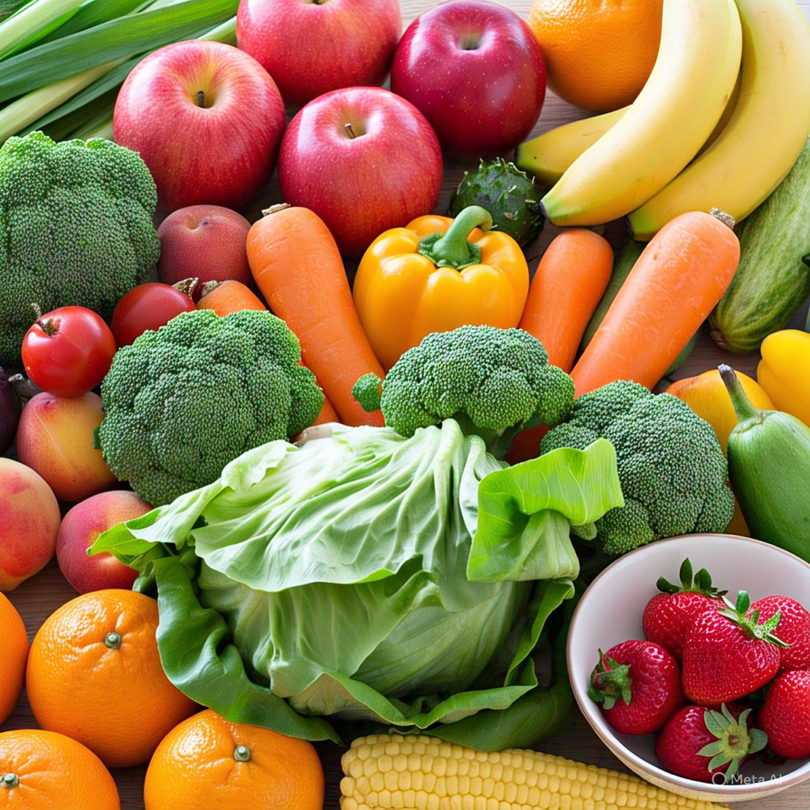

El Pecado y sus Consecuencias

Slide 4

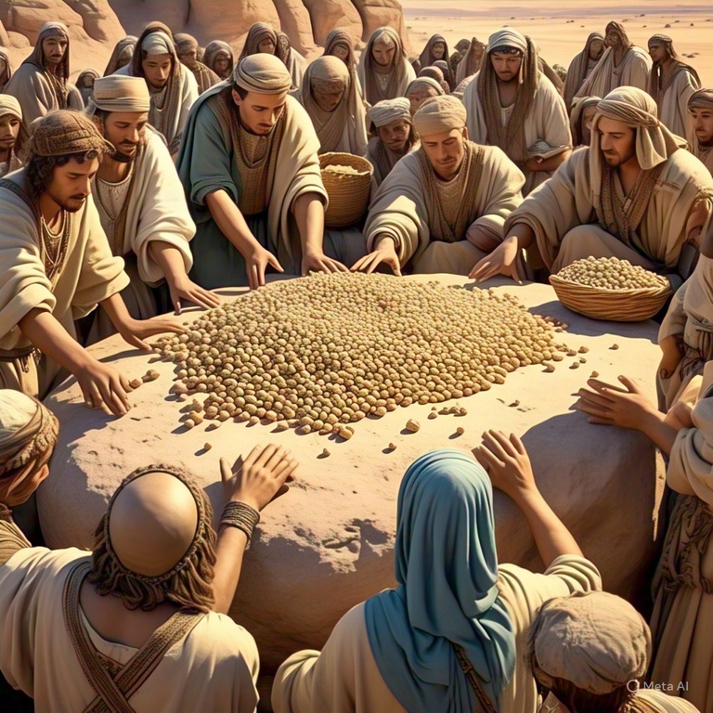
El Maná en el Desierto
En Éxodo 16:4, Dios le dice a Moisés: "He aquí, yo haré llover pan del cielo para vosotros; y el pueblo saldrá y recogerá diariamente la porción de un día

Slide 5

El Mensaje de Salud

Slide 6

Nuestro Cuerpo como Templo del Espíritu Santo
1 Corintios 6:19-20
¿Cómo el cuidado de nuestro cuerpo es un acto de honra a Dios?
¿Cómo nuestras elecciones alimentarias pueden glorificar o deshonrar a Dios?

Slide 7


Alimentando Nuestra Mente para Conectar con Dios
Una mente sana y una vida espiritual están íntimamente conectadas.
El bienestar mental a menudo se traduce en mejores hábitos físicos, creando una base sólida para la vida espiritual. En esencia, una mente sana es un vehículo para una experiencia espiritual más profunda y plena.

Slide 8



Desafíos Comunes

Slide 9
Conclusión
La Biblia nos anima a cuidar nuestro cuerpo como templo del Espíritu Santo, lo que incluye una alimentación nutritiva.
Una buena nutrición impacta positivamente la salud física, mental y espiritual, favoreciendo la concentración, el aprendizaje y el bienestar general.
Adaptar los principios nutricionales a las diferentes culturas y circunstancias individuales, sin comprometer los fundamentos de una dieta saludable.

Slide 10
Gracias

